Slide 1


BIENVENUE

Slide 2
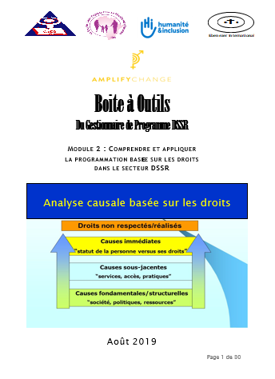
BOITE À OUTILS DU GESTIONNAIRE DE PROGRAMME DSSR
Module 2:
« Comprendre et appliquer
la programmation basée sur les droits
dans le secteur DSSR »

Slide 3
Définition des termes et concepts
Section 1:

Slide 4
ABDH (Approche Basée sur le Droits Humains) Est un cadre qui intègre les normes, principes et objectifs du système international des droits de l'homme dans les plans et processus de développement.

Slide 5
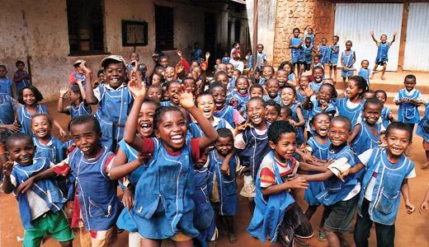
détenteurs de droits Chaque être humain est un détenteur de droits.

Slide 6
détenteurs d’obligations
2 Détenteurs d’Obligation
Les détenteurs d’obligations légales
Les détenteurs d’obligations Morales

Slide 7
Les détenteurs d’obligations légales
sont ceux qui ont l'obligation de respecter,
protéger et
réaliser les droits

Slide 8
Les détenteurs d’obligations Morales
Chaque détenteur de droits ayant la responsabilité de respecter les droits des autres

Slide 9
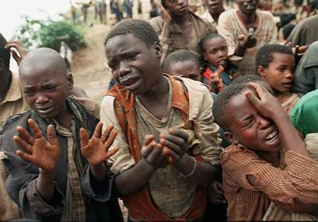
Groupes vulnérables
des catégories de personnes (dont l’âge, le sexe, la condition sociale, économique, ethnique, physique, psychologique, etc.) à risque.

Slide 10
Personnes exclues ou marginalisées
Une personne exclue est une « personne qui a été rejetée, chassée du groupe, de l'organisation, de l'institution dont elle faisait partie.»
une personne marginalisée est « mise à l'écart de la société, située en dehors du centre d'une activité »

Slide 11
droits de l’homme
Droits inaliénables de tous les êtres humains, quels que soient leur nationalité, lieu de résidence, sexe, origine ethnique ou nationale, couleur, religion, langue ou toute autre condition.

Slide 12
droits de l’homme sont:
    Universels et inaliénables
    Interdépendants et indivisibles
    Egaux et non discriminatoires
    Obligatoires

Slide 13
Merci et
À Très bientôt…!

